Slide 1
EKO SRPANJ I EKO KOLOVOZ….
EKOLOŠKI DATUMI U SRPNJU I KOLOVOZU – ČINJENICE I ZANIMLJIVOSTI

Slide 2
IZVORI TEKSTOVA I SLIKA:
https://www.zov-zagreb.hr/hr/dogadaji/event/dan-stabla.html
https://100posto.jutarnji.hr/news/zbog-bombardiranja-hirosime-nastao-je-veliki-klasik-lektire-kultna-pjesma-80-ih-a-simbolizira-je-i-legendarno-filmsko-cudoviste.html
https://www.ekovjesnik.hr/clanak/2044/blizi-nam-se-svjetski-dan-roda-24-kolovoza
http://www.haop.hr/hr/novosti/22-medunarodna-noc-sismisa
https://hrv.culturell.com/kak-projdet-mezhdunarodnij-den-dejstvij-protiv-yadernih-ispitanij-a-166317

Slide 3
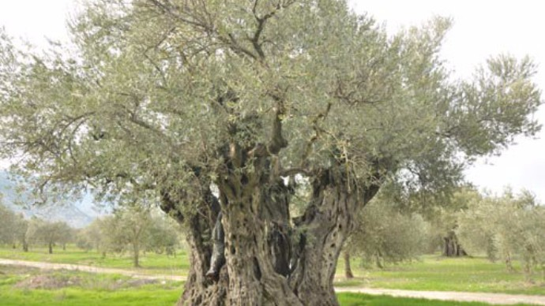
DAN STABLA,
16. 7.
Stablo je ugroženo od ljudi u šumi, parku, livadi ili okućnici, prilikom sječe za različite potrebe.
Zatim je ugroženo uslijed zagađenja, klimatskih promjena, štetnika, oluja ili erozije tla.
Stablo je korisno svim živim bićima, a ljudima posebno jer osigurava kisik, hranu, zaštitu od onečišćenja, sunčevih zraka, kiše, te osigurava potrebni materijal.
Na Dan stabla izrazimo zahvalnost i zalijmo ga.

Slide 4
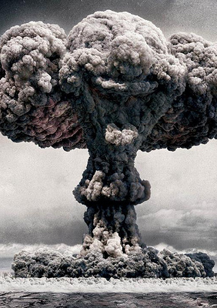
6. Kolovoz Antinuklearni dan – Dan Hirošime
Na današnji dan američki bombarder B-29 Enola Gay bacio je atomsku bombu na Hirošimu.
Tako je Hirošima postala prvi grad na svijetu koji je iskusio napad najsmrtonosnijim oružjem koje je čovjek ikad upotrijebio.
Bombardiranje Hirošime, a tri dana kasnije i Nagasakija, dovelo je do kapitulacije Japana i okončanja Drugog svjetskog rata, ali i odnijelo stotine tisuća ljudskih života.
Unatoč ulozi Japana u ratu, ovaj događaj ostao je upamćen kao velika tragedija koja je utjecala na političke, društvene i kulturne prilike koje osjećamo i danas.

Slide 5

6. Kolovoz
Antinuklearni dan – Dan Hirošime
Zbog bombardiranja Hirošime nastao je veliki klasik lektire, kultna pjesma 80-ih, a simbolizira je i legendarno filmsko čudovište

Slide 6

6. Kolovoz
Antinuklearni dan- Dan Hirošime
Remek-djela kulture nadahnuta napadom na Hirošimu :
Najdojmljivije djelo je ono Karola Brucknera, "Sadako hoće živjeti", koje je neizostavna lektira u velikom broju zemalja, uključujući u Hrvatsku.
Taj dječji roman, napisan 1961. godine, preveden je na mnoge svjetske jezike i danas je jedno od najdojmljivijih anitiratnih djela uz koje su odrastale generacije djece u svijetu.

Slide 7

6. Kolovoz
Antinuklearni dan – Dan Hirošime
U pop-kulturi veliki trag ostavio je hit "Enola Gay" grupe OMD iz 1980. godine. Klasik synth-popa i općenito glazbe 80-ih, naslovljen prema američkom bombarderu, također je antiratne tematike, a napisan je u duhu antinuklearnih pokreta koji su jačali u to doba.
No, malo je poznato da je i "Godzilla", jedan od najpoznatijih japanskih filmskih hitova, populariziran kroz svoje holivudske verzije, također nastao kao spomen na tragična zbivanja u Hirošimi. U izvornom filmu, snimljenom 1954. godine, samo čudovište metafora je nuklearnog oružja, no s vremenom i komercijalizacijom ipak se Godzillu shvaća manje ozbiljno.

Slide 8
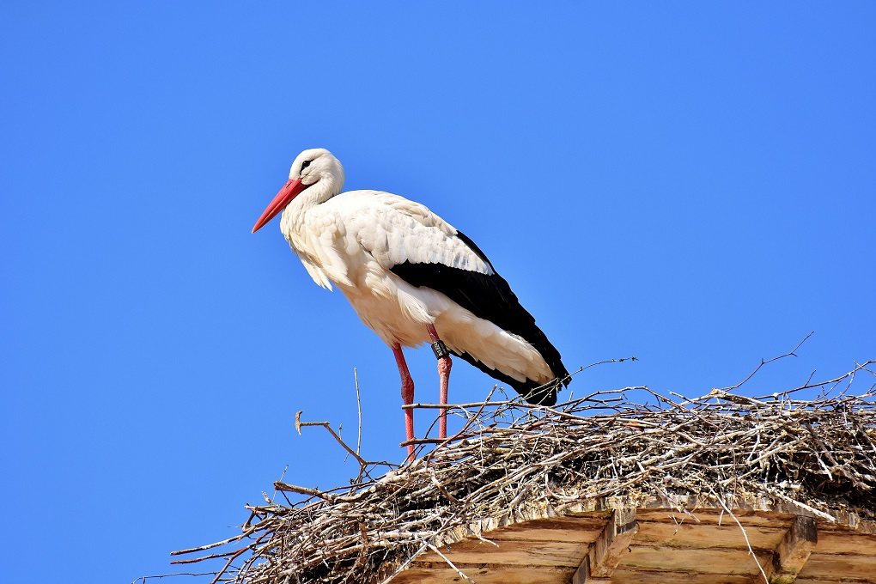
24. Kolovoz
Dan roda
Bijela roda (Ciconia ciconia), europska je gnjezdarica te ujedno najpoznatija i najpopularnija ptičja vrsta u Hrvatskoj jer najveći dio svog života provede u blizini ljudi, odnosno u selima i na poljoprivrednim površinama. U Europi gnijezdi 180.000 do 220.000 parova roda od čega najviše u Poljskoj i Ukrajini, dok se u Hrvatskoj njihova brojnost procjenjuje na oko 1.300 parova u selima dolina rijeka Drave, Save i Dunava. Gotovo ih se polovica ili oko 550 parova gnijezdi uz rijeku Savu pa su tako Sisačko-moslavačka i Zagrebačka županija najbogatije ovom vrijednom ptičjom vrstom.

Slide 9
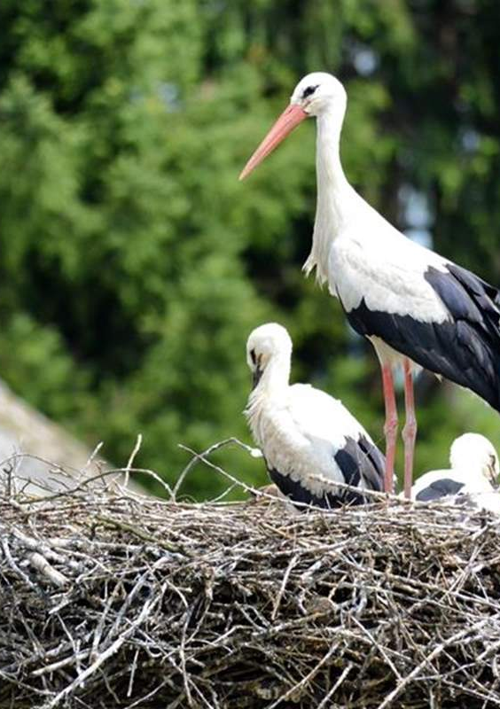
24. Kolovoz
Dan roda
Najstarije gnijezdo nalazi se u Posavskim Bregima kod Ivanić-Grada, gdje se rode neprekidno gnijezde na dimnjaku već više od dva desetljeća.
Roda je velika ptica močvarica koja je prepoznatljiva po dugim crvenim nogama i ravnom, šiljatom crvenom kljunu. Visoka je 100-110 cm, promjera krila 195-210 cm i težine od 2,3-4,5 kilograma. Pernato ruho roda je bijelo, s crnim vrhovima i crnim stražnjim rubom krila. Vrlo se rijetko glasaju, ali je zato njihovo klepetanje kljunom vrlo prepoznatljivo i podsjeća na udaranje štapom o štap.
Bijela roda je ugrožena vrsta, a njen opstanak uvelike ovisi o našem načinu života, posebice o očuvanju tradicionalnog i prirodi prijateljskog načina poljoprivrede te života na selu. Preferira vlažne livade i poljoprivredna zemljišta koja se koriste na tradicionalan način jer upravo na njima nalazi najviše svoje hrane. Hrane se vodozemcima, gmazovima, ribama, glodavcima, velikim kukcima, onime što može uloviti. U Hrvatskoj su najviše ugrožene promjenama staništa do kojih dolazi zbog moderniziranja poljoprivrede, isušivanja vlažnih područja, prenamjene pašnjaka ili njihovog napuštanja te upotreba pesticida.
Ova vrsta ptice gradi jedno od najvećih i najtežih gnijezda u ptičjem svijetu, a na području Hrvatske 70 % svojih gnijezda gradi na krovovima i dimnjacima stambenih ili gospodarskih kuća, 26 % na stupovima električne mreže i tek 4 % na drveću.

Slide 10

28. Kolovoz
Europska noć šišmiša
Međunarodna noć šišmiša obilježava se od 1997. godine, posljednji vikend u kolovozu, pod okriljem Sporazuma o zaštiti europskih populacija šišmiša – EUROBATS. Hrvatska je članica Sporazuma od 2000. godine. Kroz razne događaje (interaktivne radionice, predavanja izložbe i slično), organizirane zadnjeg vikenda u kolovozu u suradnji organizacija za zaštitu prirode i nevladinih udruga, prenosi se znanje o šišmišima, njihovom načinu života, navikama i potrebama različitih vrsta šišmiša. Također se ukazuje na njihovu nezamjenjivu ulogu u očuvanju prirodne ravnoteže u ekosustavima kao i na potrebu njihova očuvanja i zaštite.
Šišmiši su jedini sisavci koji lete, a dosad je na Zemlji zabilježeno više od 1200 vrsta šišmiša. Sve vrste šišmiša koje žive u Hrvatskoj, njih 33, strogo su zaštićene Zakonom o zaštiti prirode. Više informacija o šišmišima dostupno je na našim stranicama .

Slide 11
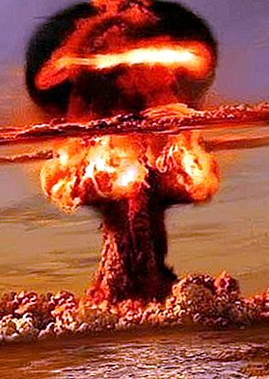
29. Kolovoz
Međunarodni dan borbe protiv nuklearnih testiranja
2. prosinca 2009. Generalna skupština UN-a odobrila je Međunarodni dan borbe protiv nuklearnih testova. Odlučeno je da se to održava svake godine 29. kolovoza. Dan nije odabran slučajno. U kolovozu 1991., 29. kolovoza, predsjednik Kazahstana Nursultan Nazarbajev izdao je dekret o službenom zatvaranju zloglasnog poligona u Semipalatinsku.

Slide 12
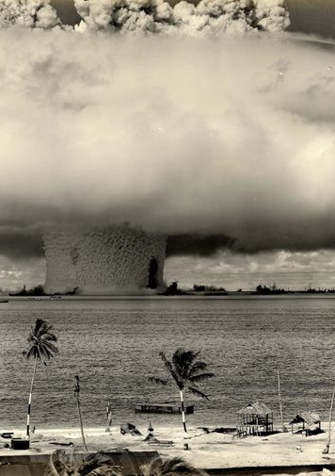
29. Kolovoz
Međunarodni dan borbe protiv nuklearnih testiranja
Inicijativa za uspostavljanje Međunarodnog dana borbe protiv nuklearnih testova potekla je od vlade Kazahstana, zemlje u kojoj je tijekom godina hladnog rata izvršeno preko 450 nuklearnih eksplozija i ispitivanja vodikove bombe. U samo 14 godina (od 1949. do 1963.) ukupna snaga nuklearnih naboja testirana u blizini Semipalatinska prešla je 2500 puta veću snagu atomske bombe bačene na Hirošimu.

Slide 13
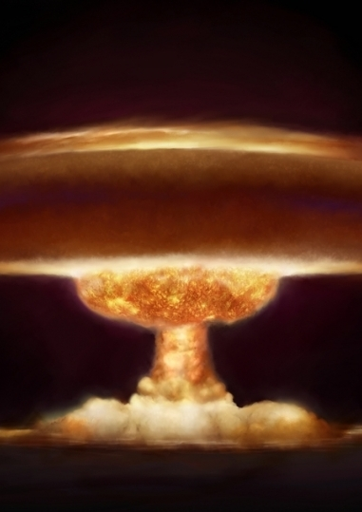
29. Kolovoz
Međunarodni dan borbe protiv nuklearnih testiranja
Oblaci izvan granica nuklearnog ispitnog mjesta zbog zemaljskih i zračnih eksplozija pokrenuli su radijacijsko zagađenje u istočnom dijelu Kazahstana.
Do sada je vrlo visoka stopa smrtnosti u blizini Semipalatinsa, promatran je prosječni životni vijek od samo 40-50 godina, velik postotak karcinoma i raznih patologija kod djece. Milion tristo tisuća ljudi službeno je prepoznato kao žrtve nuklearnih testova na poligonu Semipalatinsk.
Uspostavljanje Međunarodnog dana borbe protiv nuklearnih testova osmišljeno je kako bi se skrenula pažnja ljudi na štetne posljedice koje prate bilo koji test nuklearnog oružja, te da se razgovara o potrebi njihova potpunog ukidanja.

